Slide 1
محاضرة توعية
أهمية إنضمام الطلبة الى(Google Classroom)
إعداد الأستاذ الدكتور
نوفل عبد الرضا علوان

Slide 2
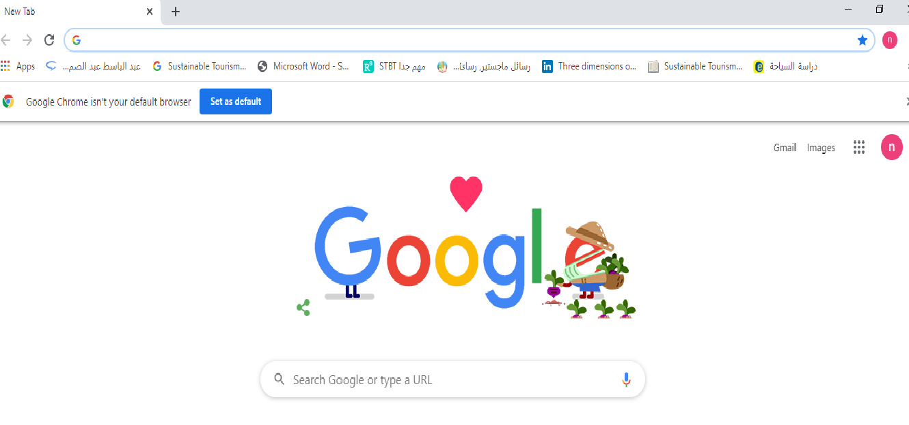
محاضرة توعوية
أهمية انضمام الطلبة الى(Google Classroom)

Slide 3
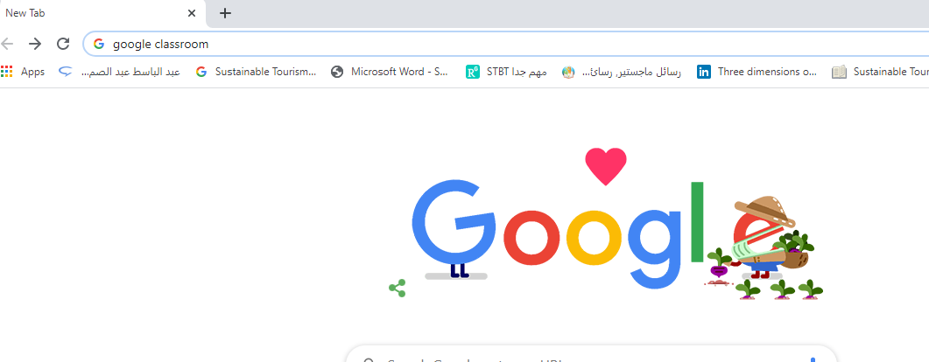

Slide 4
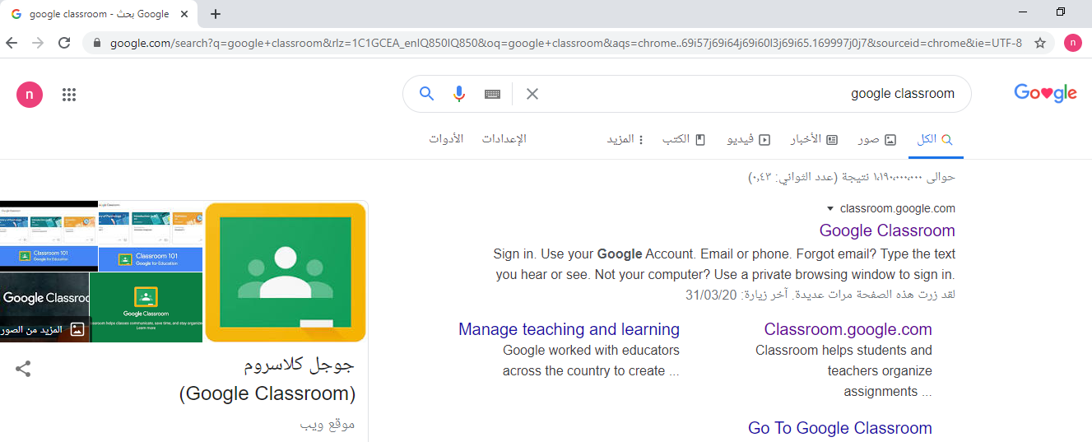

Slide 5
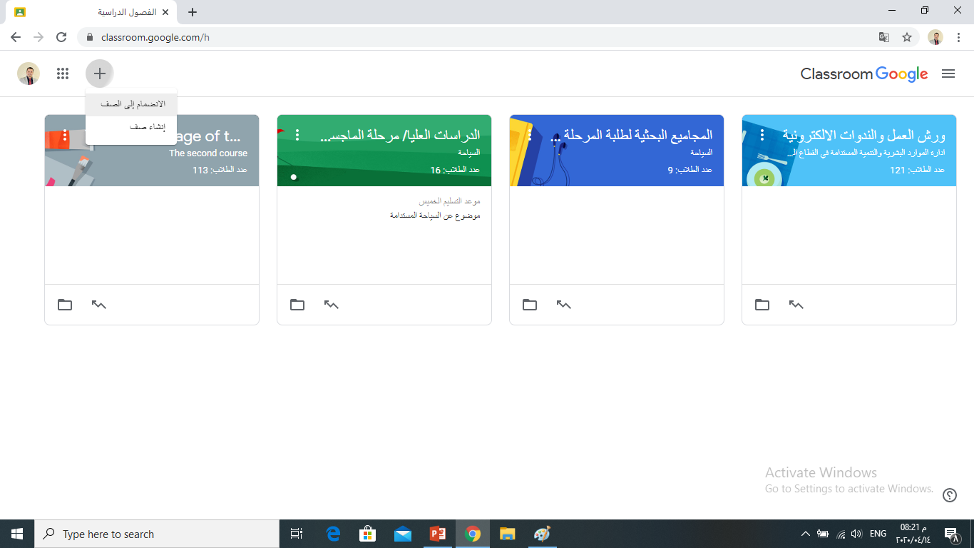

Slide 6
